Slide 1

Lovable.dev
מ-Natural Language לאפליקציית Full-Stack חיה
סמינר סביבות עבודה ופיתוח | מציגה: מרים גרזון

Slide 2


המהפכה של ה-AI הבונה
למה זה משנה את שוק העבודה?
מהירות: צמצום זמן ה-Setup וה-Boilerplate מ-100% ל-0%.
הנגשה: יצירת MVP מלא במילים פשוטות.
שילוב: ה-AI מנהל את ה-Backend וה-Frontend במקביל.
עכשיו נתחיל את הדמו ונראה את זה קורה בזמן אמת...
Notes:
Build a professional 'Determination Excellence' Dashboard for teachers to track student persistence and performance. Features to include:
Student Table: A searchable list of students with columns for Name, Class, and a 'Persistence Score' (0-100).
Visual Logic: Use color-coded badges for the scores: Green (80+), Yellow (50-79), and Red (below 50).
Analytics Cards: Top-level stats showing: Total Students, Class Average Score, and a 'Most Improved' student.
Data Visualization: A beautiful line chart (using Recharts) showing the weekly trend of average class persistence.
Design: Modern, minimalist UI using a 'Slate and Indigo' theme with shadcn/ui components. Ensure it is fully responsive.

Slide 3






מה קורה מתחת למכסה המנוע?
Data Layer
Back-end
Front-end
חיבור מובנה ל-Supabase (Postgres). ניהול טבלאות ו-Auth בלחיצת כפתור.
לוגיקה ב-TypeScript הרצה כ-Edge Functions. פריסה אוטומטית לענן (Netlify).
מבוסס React עם Vite. שימוש ב-Tailwind CSS וספריית shadcn/ui לעיצוב תקני.

Slide 4
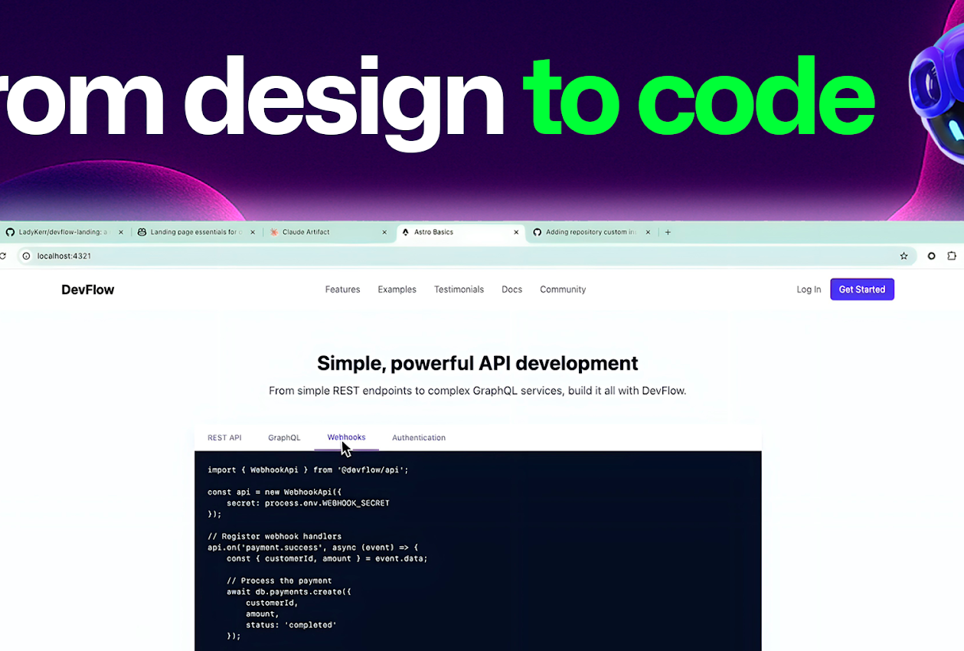
אין Vendor Lock-in
הקוד שייך לך
בניגוד ל-Wix, כאן הקוד הוא קוד React סטנדרטי לחלוטין.
GitHub Sync: כל שינוי מייצר Commits אמיתיים ב-Repo.
Eject Anytime: ניתן להוריד את הקוד ולהמשיך ידנית ב-VS Code.
שיתוף: ניתן להוסיף מפתחים ל-GitHub ולעבוד בצוות.

Slide 5

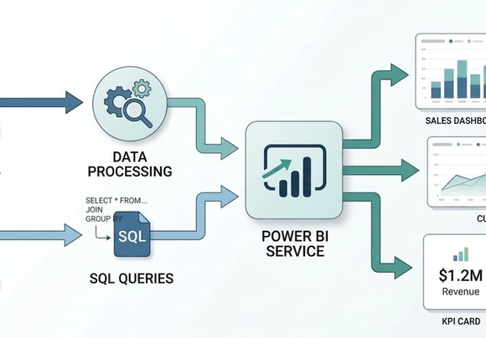
ניהול מסדי נתונים
Supabase and Beyond
Lovable מותאם ל-Supabase כאוטומציה, אך גמיש טכנית:
PostgreSQL: המערכת מייצרת שאילתות SQL תקניות.
גמישות: ניתן לחבר מסדי נתונים אחרים (כמו Neon) ע"י עריכה ידנית של קוד ה-Client.
אבטחה: ניהול Row Level Security (RLS) ישירות מהממשק.

Slide 6


מקרה בוחן: מיליון תודות
האתגר: פיתוח ידני ב-Node.js שנתקל בחוסר התאמה לתשתית הענן (PHP).
ההחלטה: לשחרר את ה-"גאווה הטכנולוגית" לטובת המטרה.
התוצאה: אפליקציה חיה באוויר תוך 45 דקות בלבד.
תובנה: המיומנות עברה מ-"כתיבת קוד" ל-"ניהול אפיון".

Slide 7

מגבלות ועלויות
איפה האתגרים?
האם ה-AI יחליף אותנו?
עלויות: מודל Freemium. החינם מוגבל במספר הודעות. מנוי Pro יקר יחסית (20$+).
המסקנה: Lovable הוא "מכפיל כוח" למתכנתות. מי שלא יודעת תוכנה תוכל לבנות 80%, אבל לא תוכל לפתור בעיות עומק ב-State או ב-Security.
מגבלות: קושי באפליקציות ענק עם לוגיקה מתמטית כבדה מאוד או עיבוד נתונים מורכב במיוחד.
דיוק: ב-20% האחרונים של הפרויקט נדרשת לעיתים יד אנושית מקצועית.

Slide 8
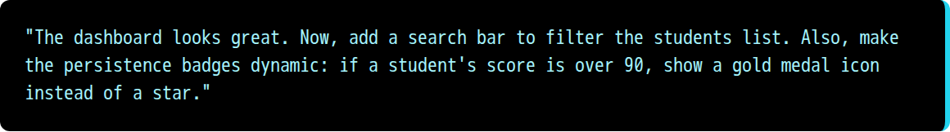
הנחת היסוד: הפרומפט הראשוני
כדי לבנות את מערכת ה-Determination Excellence, השתמשנו בפרומפט הנדסי מפורט:
״Build a professional 'Determination Excellence' Dashboard for teachers to track student persistence and performance. Features to include:
Student Table: A searchable list of students with columns for Name, Class, and a 'Persistence Score' (0-100).
Visual Logic: Use color-coded badges for the scores: Green (80+), Yellow (50-79), and Red (below 50).
Analytics Cards: Top-level stats showing: Total Students, Class Average Score, and a 'Most Improved' student.
Data Visualization: A beautiful line chart (using Recharts) showing the weekly trend of average class persistence.
Design: Modern, minimalist UI using a 'Slate and Indigo' theme with shadcn/ui components. Ensure it is fully responsive.״
בשלב זה נראה את התוצאה הראשונה שנוצרה בדמו...

Slide 9


הכוח שבאיטרציה
עכשיו נראה איך אנחנו משפרים את המוצר בזמן אמת ע"י הוספת לוגיקה ופיצ'רים חדשים:
"The dashboard looks great. Now, add a search bar to filter the students list. Also, make the persistence badges dynamic: if a student's score is over 90, show a gold medal icon instead of a star."

Slide 10
Lovable מול האלטרנטיבות
יכולת | Lovable | Cursor (IDE) | v0.dev
מהירות MVP | גבוהה מאוד | בינונית | גבוהה
ניהול Database | אוטומטי (Native) | ידני בלבד | חלקי
קהל יעד | מפתחים ויזמים | מתכנתים מקצועיים | מעצבים ומפתחים

Slide 11

שאלות?
העתיד של הפיתוח הוא שילוב בין הבנה הנדסית לבין כלי AI עוצמתיים.
תודה על ההקשבה!
מקורות: Lovable Documentation, Supabase Docs, Vite.dev

